Slide 1

NÁZEV: VY_32_INOVACE_05_Slovní druhy a význam slova
NÁZEV ŠKOLY: ZŠ Dolní Benešov
AUTOR: Marcela Schmiedhamerová
TEMA: Přídavná jména.
ČÍSLO PROJEKTU:CZ.1.07/1.4.00/21.1262

Slide 2
Anotace:
Prezentace je určena k opakování a upevnění učiva o přídavných jménech. Úkolem žáků je vyhledávat přídavná jména v textu, doplňovat vhodná přídavná jména podle jejich významu. Žáci si rozšiřují slovní zásobu.
Žáci mají okamžitou zpětnou vazbu při práci s interaktivní tabulí. Správná odpověď se objeví po kliknutí.

Slide 3
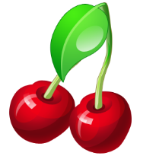
PŘÍDAVNÁ JMÉNA
vyjadřují vlastnosti OSOB /pracovitý/
vyjadřují vlastnosti ZVÍŘAT /barevný/
vyjadřují vlastnosti VĚCÍ /červené/

Slide 4


Vyber vlastnosti, které by mohl mít tvůj kamarád!
nepořádný
líný
pravdomluvný
veselý
ubrečený
urážlivý
pracovitý
usměvavý
čistotný
prolhaný
přátelský
ochotný
užalovaný
svědomitý

Slide 5
Vyber vhodnou vlastnost osoby podle popisu!
JAKÝ JE…
1.Člověk, který vždy pozdraví, umí poděkovat a poprosit.
2.Člověk, který si o sobě myslí, že je lepší než ostatní lidé.
3.Člověk, který pomáhá rád druhým lidem.
4.Člověk, který nerad uklízí, vyhýbá se práci.
5.Člověk, který se stále směje a má dobrou náladu.
6.Člověk, který nikdy nelže.
SLUŠNÝ
PYŠNÝ
OCHOTNÝ
LÍNÝ
VESELÝ
PRAVDOMLUVNÝ

Slide 6
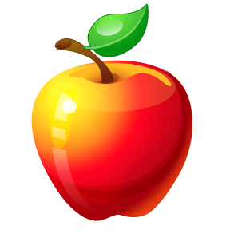
Doplň vhodné přídavné jméno!
zralé
šťavnaté
velký
silný
pracovitý
odvážný
silný
žlutý
odkvetlý
červená
sladká
dřevěná
nová
pletená
vlněná
malé
milé
Velký, odvážný, dřevěná, pletená, vlněná, zralé, červená, malé,
pracovitý, žlutý, silný, nová, šťavnaté, sladká, odkvetlý, milé.

Slide 7
Najdi ve větách přídavná jména!
sluníčko probudilo zvířátka ze spánku.
Na zahradě rozkvetly tulipány.
Janička dostala k Vánocům panenku.
buchty krásně voněly.
Salát z rajčat je zdravý.
Jarní
zimního
červené
Malá
mrkací
Maminčiny
čerstvých

Slide 8

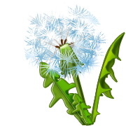

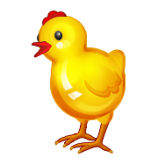

SPOJ SPRÁVNÉ DVOJICE!
POMALÝ
DŘEVĚNÁ
KYSELÝ
ČERNÁ
NOVÝ
VOŇAVÉ
ŽLUTÉ
ČERVENÁ
ODKVETLÁ
ŠIKOVNÁ

Slide 9
Použité zdroje:
/Citace 2012-4-1/
Obrázky byly vytvořeny v otevřené galerii Microsoft Office.
Text je vytvořen autorem materiálu.

